Slide 1
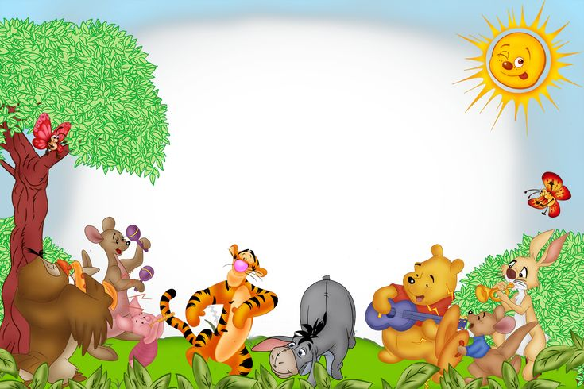
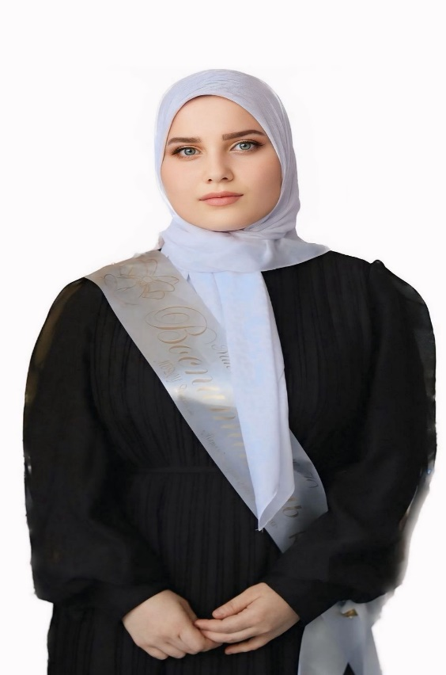
Презентация
« Я – Воспитатель»
Магомадова Макка Юшаевна
Воспитатель МБДОУ
«Детский сад №3 «Марьям»
с.Автуры»

Slide 2
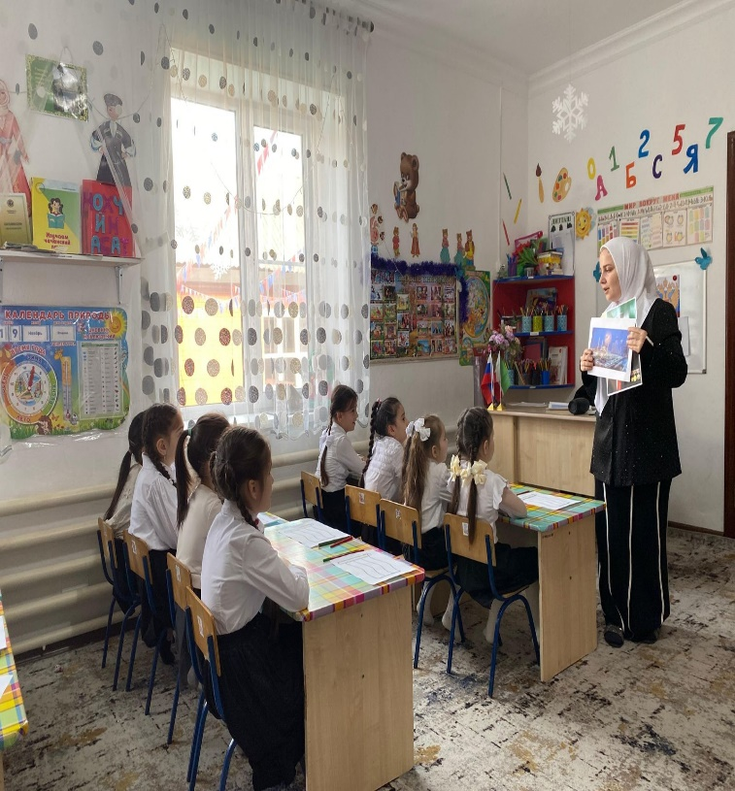
Добрый день, уважаемые члены жюри, коллеги и участники конкурса!
Я – Магомадова Макка Юшаевна, и я являюсь экспертом в области воспитания.
Сегодня я хочу рассказать вам о том, каким образом можно стать лучшим воспитателем года, и поделиться с вами своими опытом и знаниями.

Slide 3
Воспитатель — это профессия, требующая огромного количества знаний, навыков и терпения. Это ответственная и благородная работа, ведь от того, как мы воспитываем детей, зависит их будущее и будущее общества в целом. Быть лучшим воспитателем года — это значит быть образцом для других и оказывать положительное влияние на развитие детей.

Slide 4
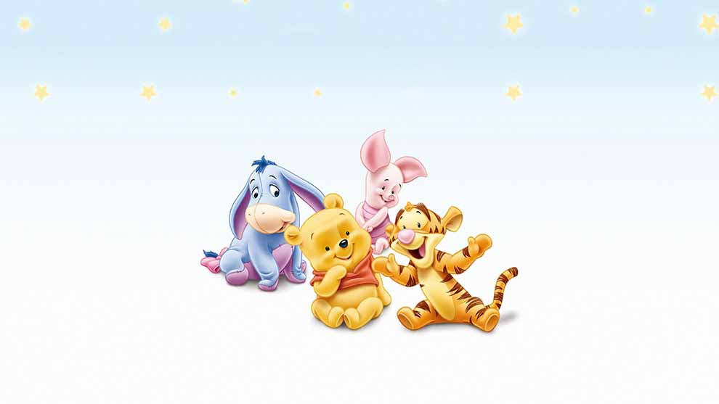
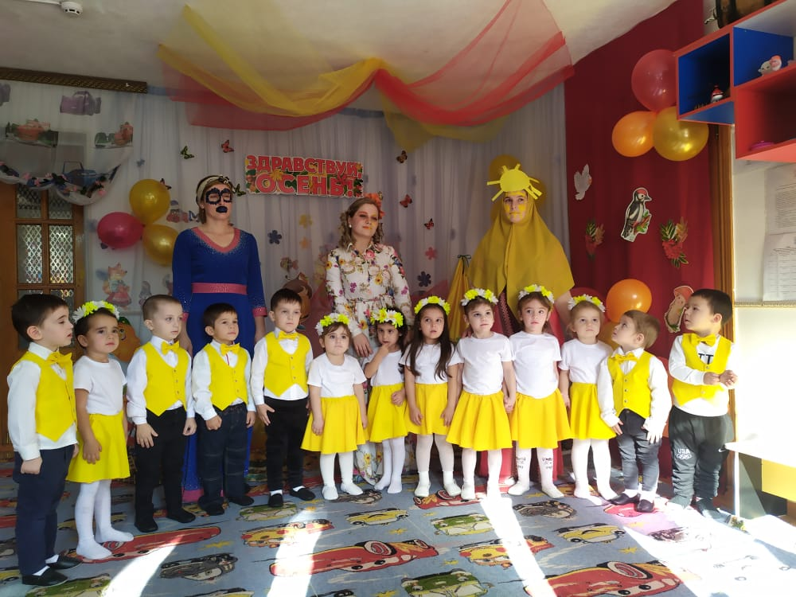
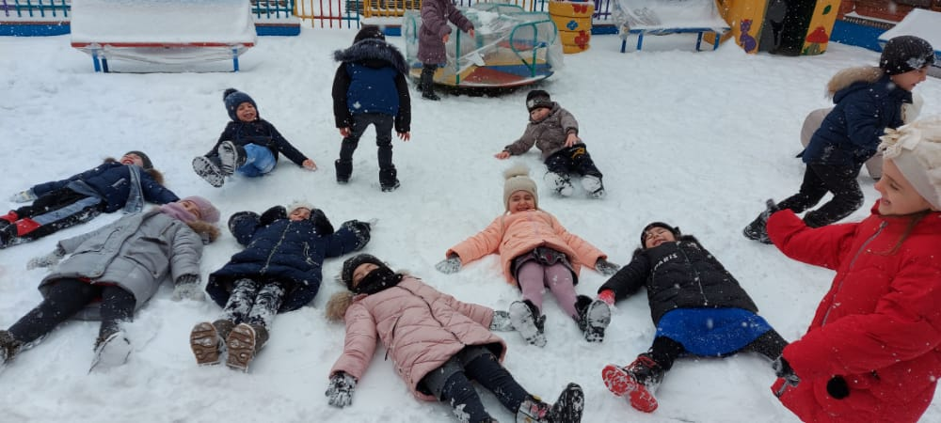
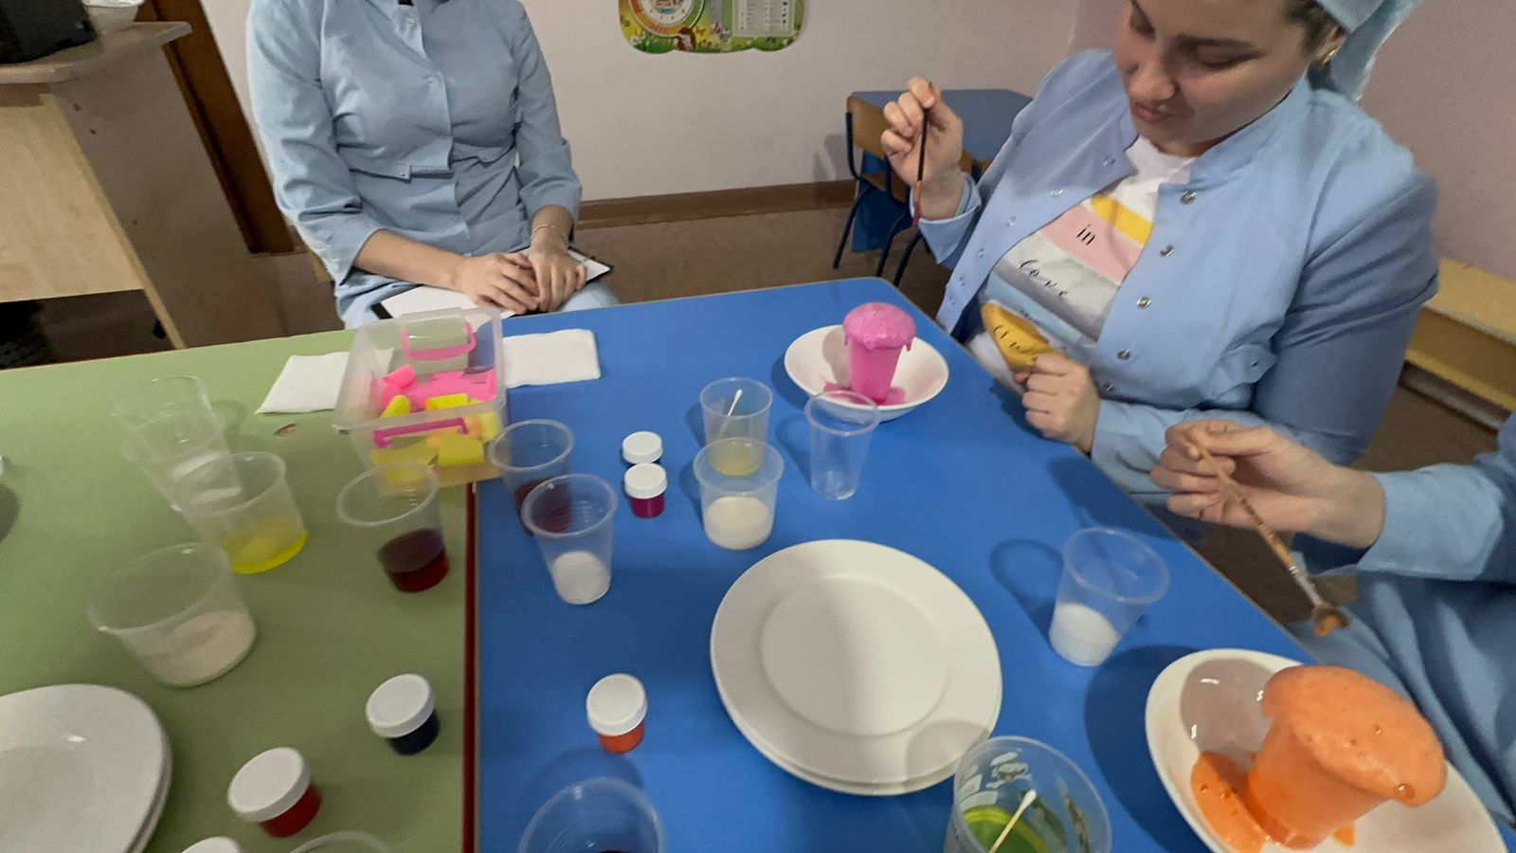
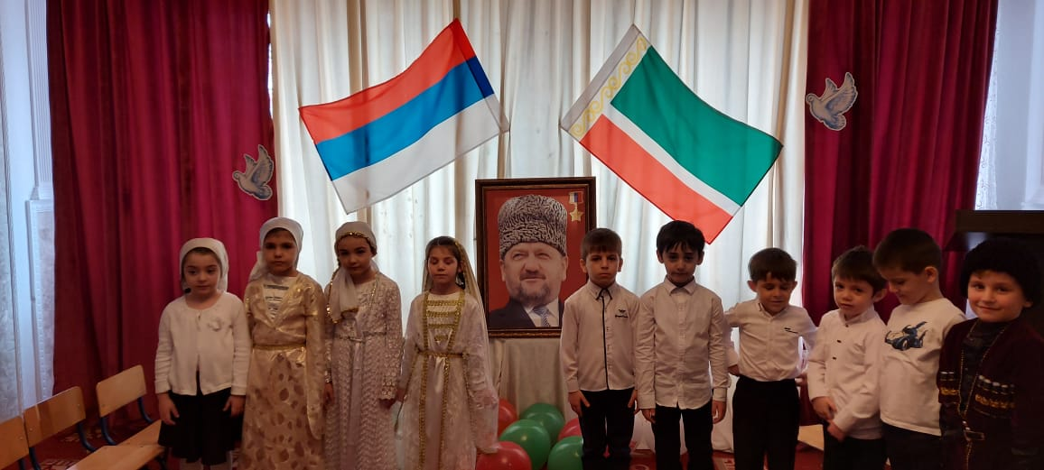
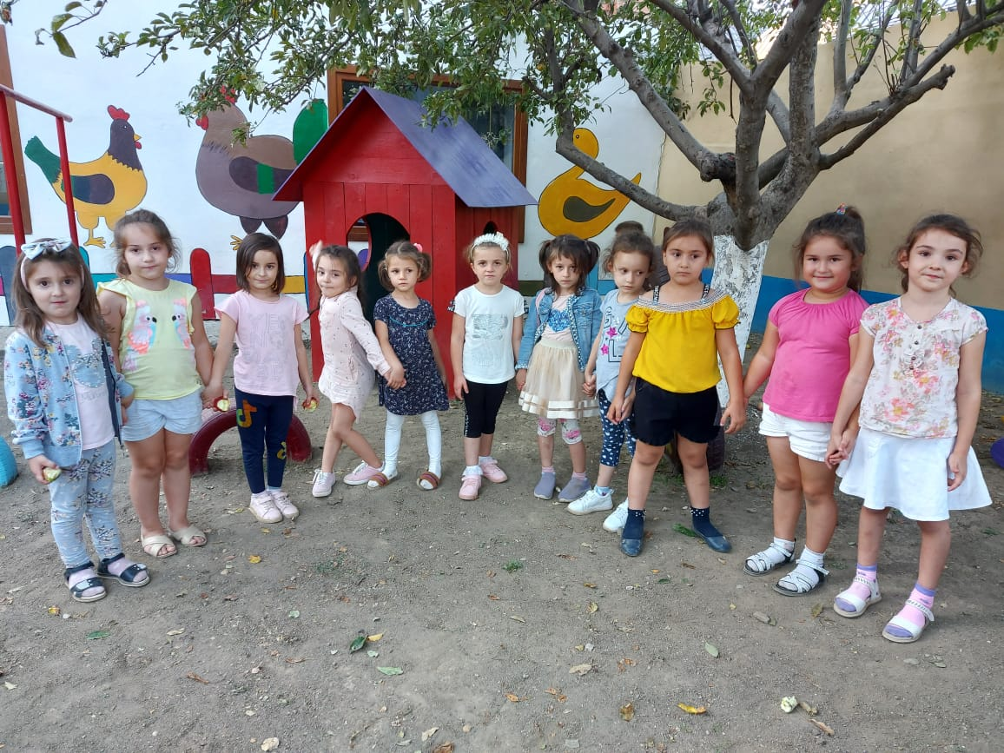

Slide 5
Качества лучшего воспитателя
Эмпатия. Лучший воспитатель года должен уметь слушать и понимать детей, быть открытым к их потребностям и эмоциям. Умение поставить себя на место ребенка помогает установить доверительные отношения и налаживает эффективное взаимодействие.

Slide 6
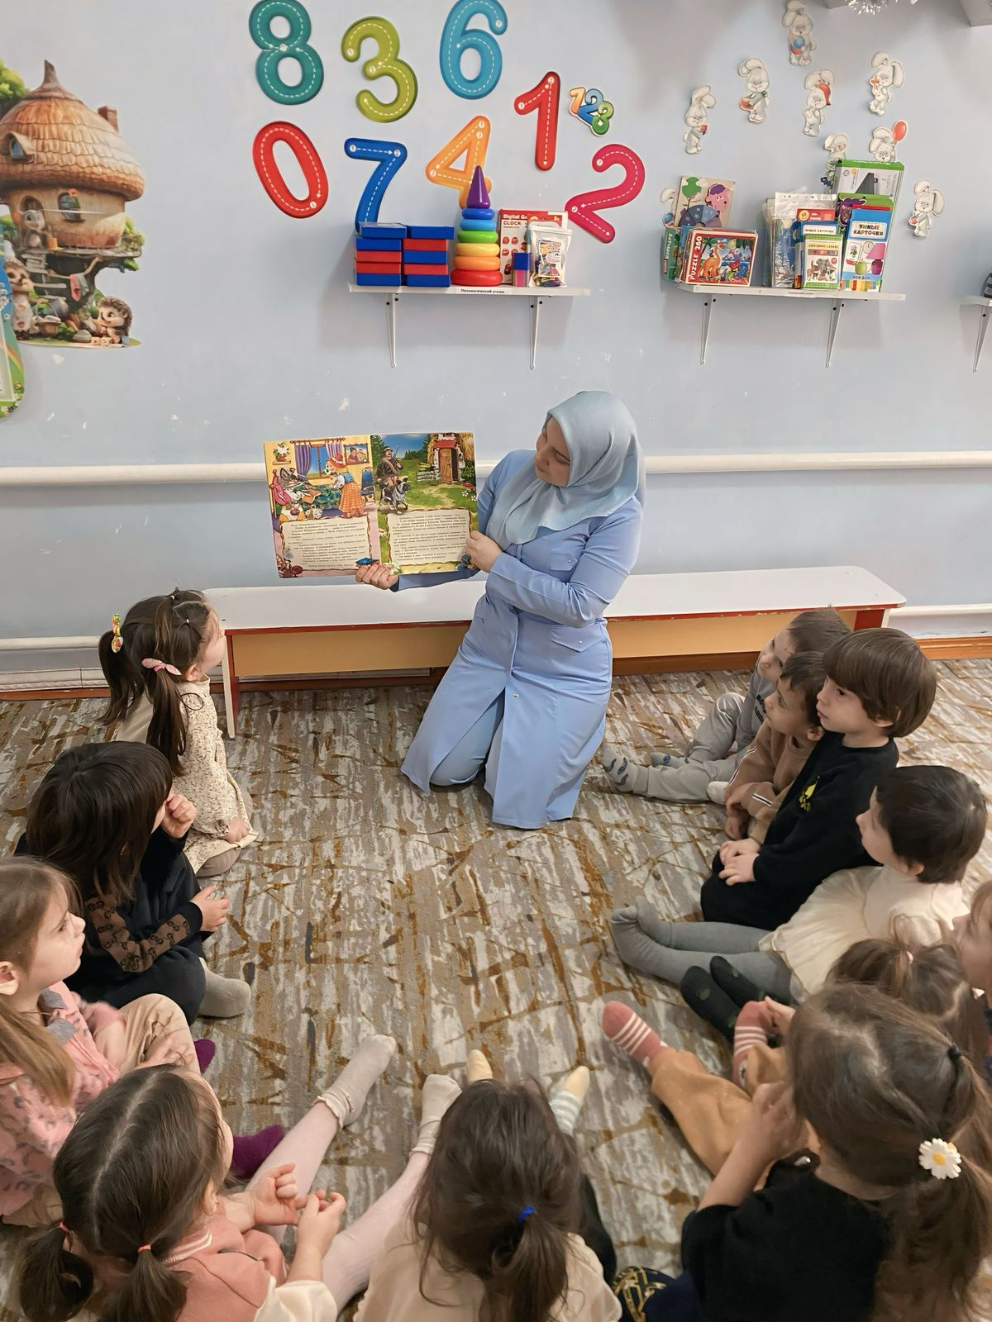
Терпение.
Воспитание — это долгий и трудоемкий процесс. Лучший воспитатель года отличается терпением и готовностью работать над развитием каждого ребенка. Он умеет объяснять трудные вещи, находить подход к каждому и помогать им преодолевать сложности.

Slide 7
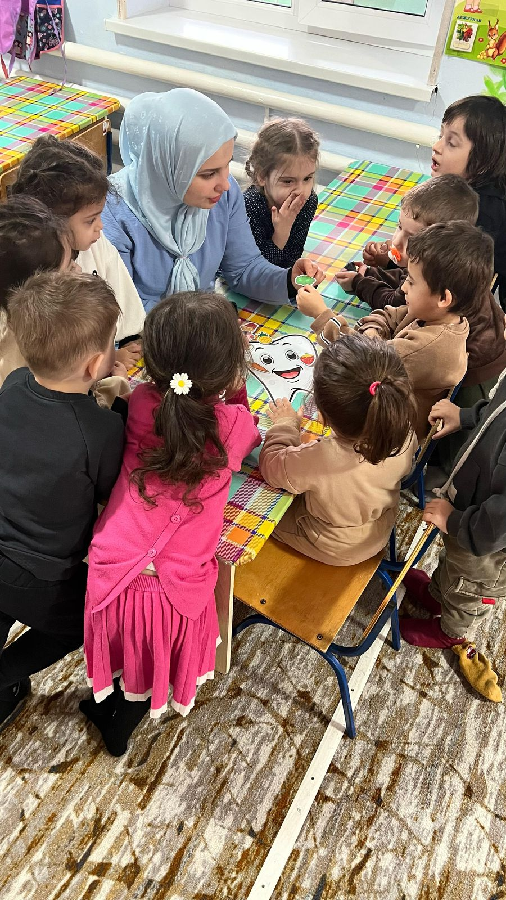
Творческое мышление.
Воспитание — это не только передача знаний, но и развитие творческого потенциала ребенка. Лучший воспитатель года стимулирует фантазию и творчество детей, создавая интересные и разнообразные занятия. Он умеет вдохновлять и мотивировать детей к саморазвитию и самовыражению.

Slide 8
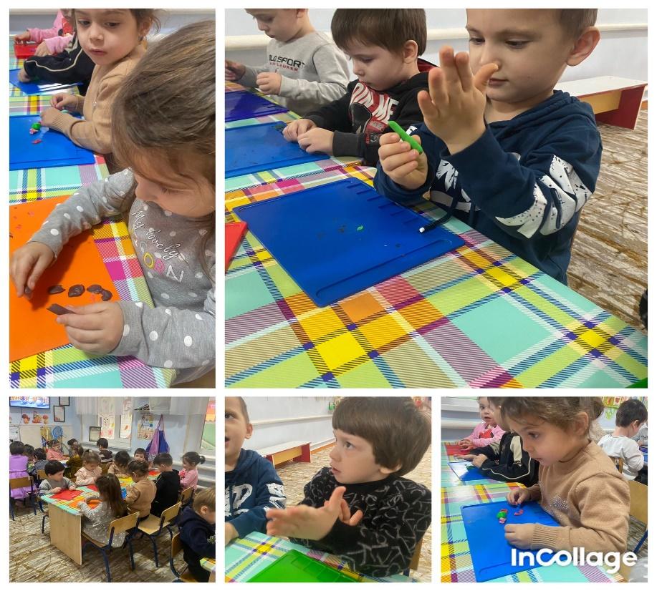
Любовь и забота.
Лучший воспитатель года относится к каждому ребенку с любовью и заботой. Он понимает, что каждый ребенок уникален и имеет свои особенности. Любовь и забота — ключевые элементы успешного воспитания, которые помогают детям расти и развиваться наилучшим образом.

Slide 9
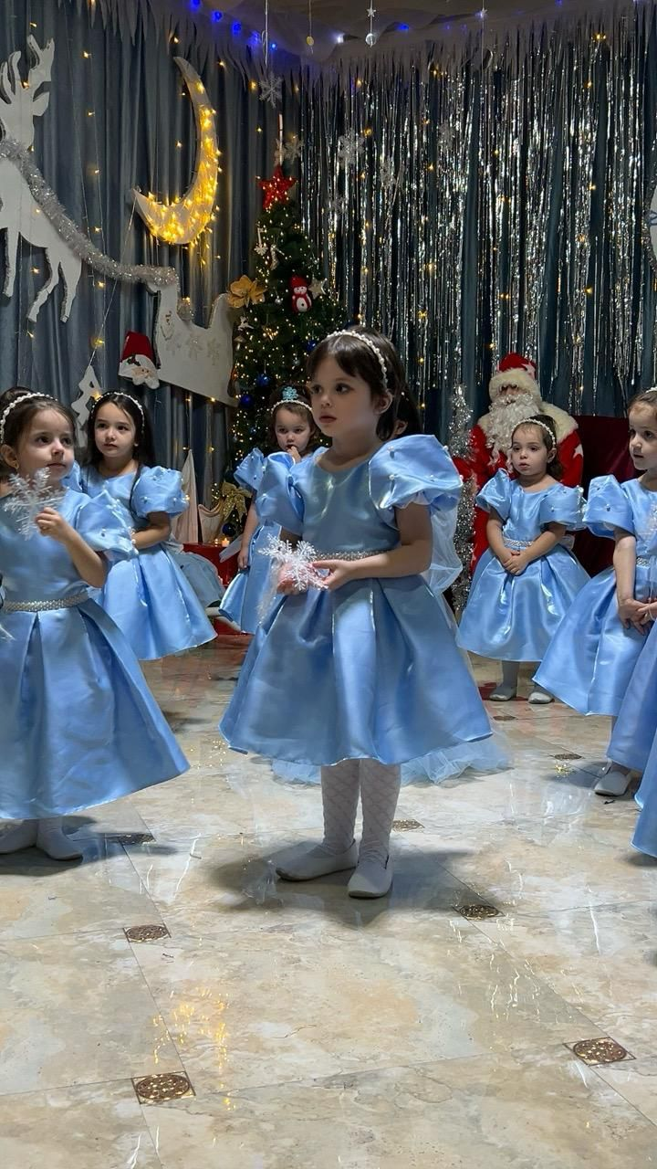
Итог
Быть лучшим воспитателем года — значит иметь все вышеперечисленные качества и дарить детям свою энергию, знания и любовь. Лучшие воспитатели — это те, которые формируют у ребенка позитивные ценности, такие как доброта, толерантность и уважение. Именно они вносят вклад в будущее нашей страны и делают его лучше.

Slide 10
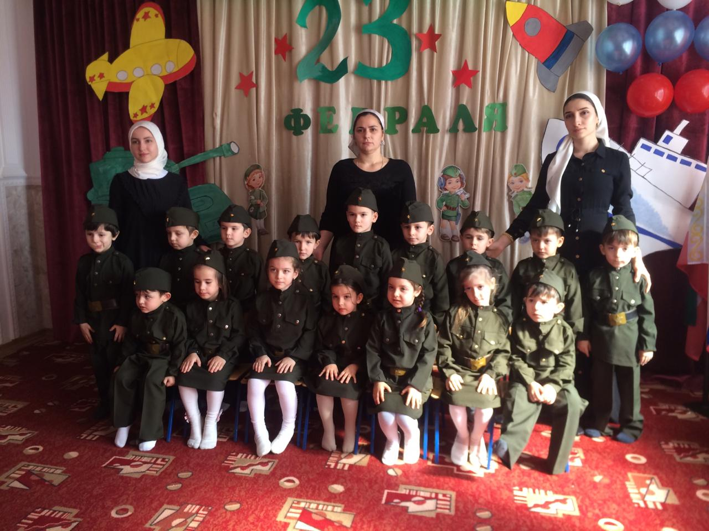
Пусть ваше воспитание будет вдохновлять, обучать и развивать каждого ребенка! Будьте героями в их жизнях!

Slide 11
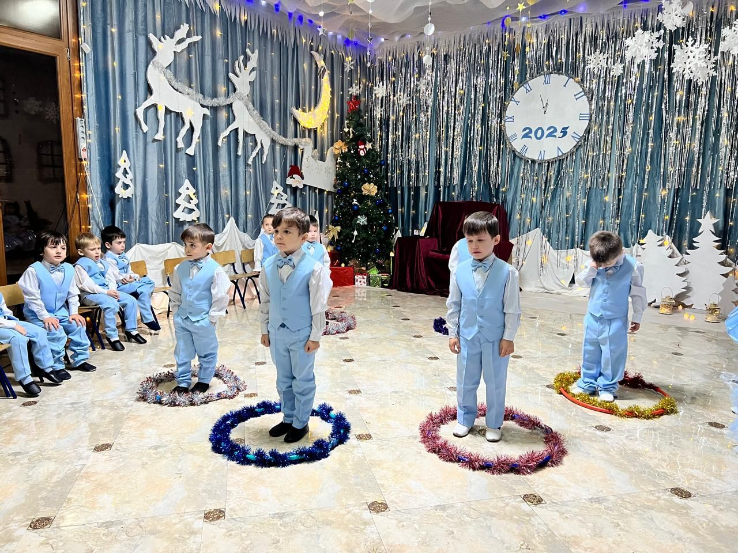
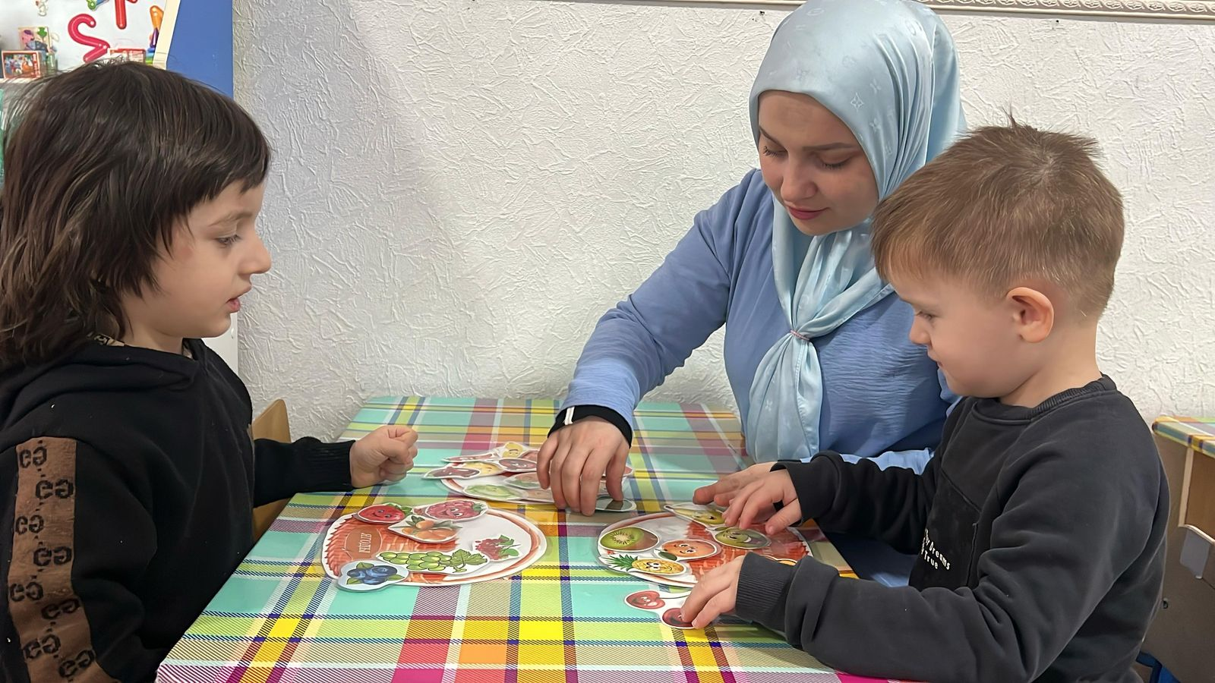
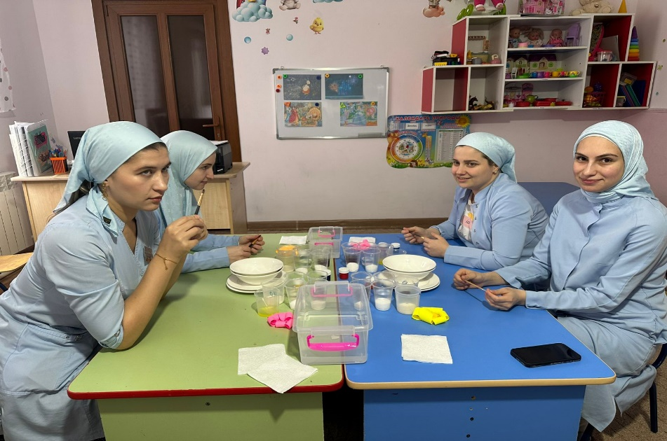
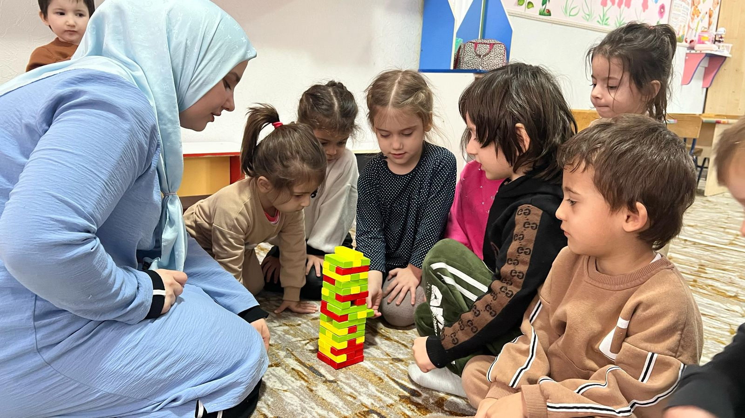
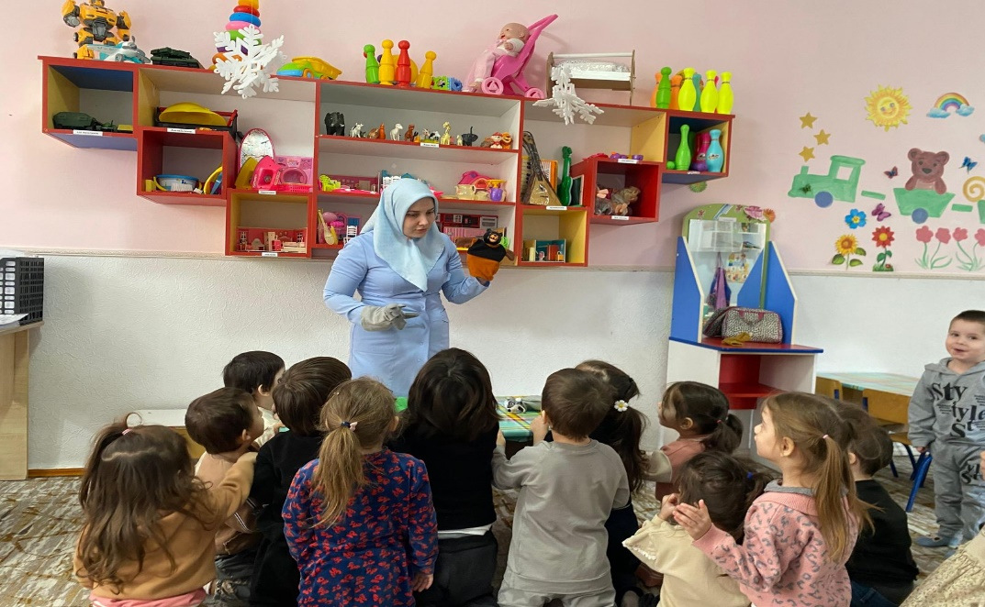

Slide 12
Я верю, что каждый из нас имеет потенциал стать лучшим воспитателем года. Давайте вместе делиться своим опытом, учиться друг у друга и расти профессионально! Спасибо за внимание!

